Slide 1
EKOSİSTEM CANLI-CANSIZ ETKİLEŞİMİ
BİYOLOJİ

Slide 2
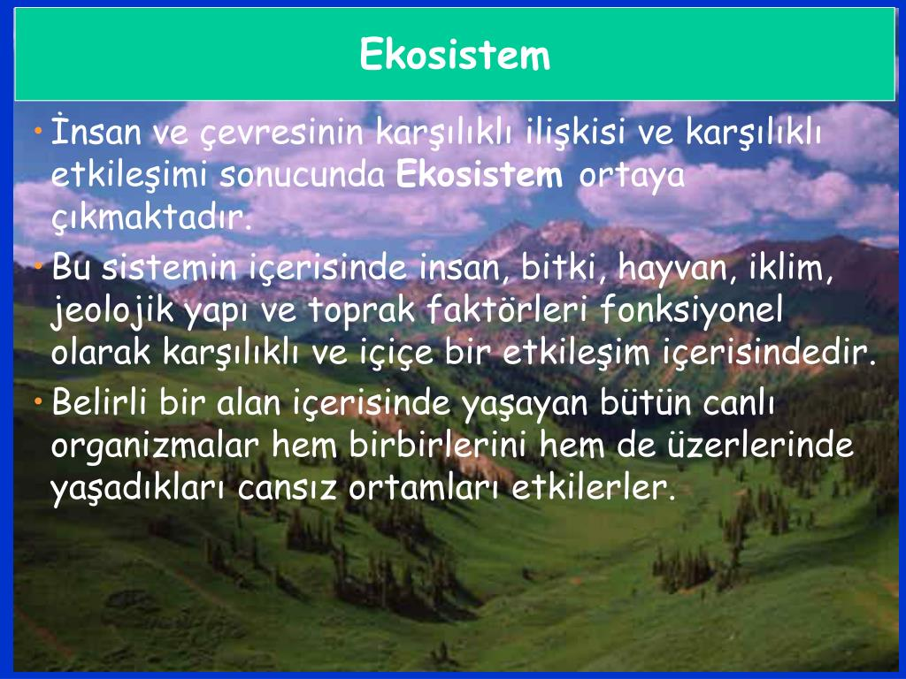

Slide 3
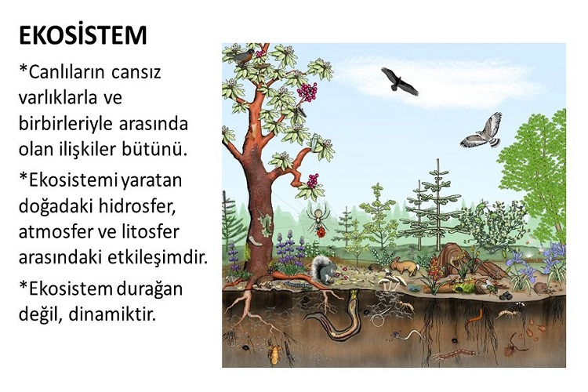

Slide 4
Litosfer : Litosfer, eski Yunancada “kayalık” Hintçede “küre” anlamlarına gelir. Tanım olarak ise, sert ve mekanik özellikleri ile tanımlanan karasal tipte bir gezegenin veya doğal uydunun en dış kabuğudur.
Hidrosfer : herhangi bir gezegenin altında ve üstünde bulunan tüm suların toplam kütlesine verilen isimdir. Hidrosferde, Dünya’mızın 5 katmanından biridir.
Atmosfer : Atmosfer veya gaz yuvarı, herhangi bir gökcisminin etrafını saran ve gaz ile buhardan oluşan tabaka.
Dinamik : Dinamik olmak canlı olmak, hareketli olmak, enerji dolu olmak, etkin bir şekilde faaliyet göstermek anlamlarında kullanılmaktadır.​

Slide 5
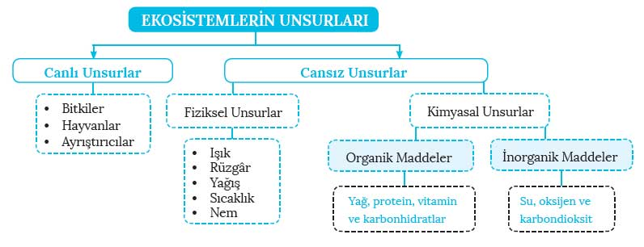

Slide 6
EKOSİSTEM CANLI UNSURLAR
Ayrıştırıcıların Görevleri :Ayrıştırıcı canlılar, bir takım canlı atıklarının ve toprakta bulunan ölü bitki ve hayvan dokularının parçalanmasını sağlamaktadır. Bu şekilde hem kendi besin ve enerji ihtiyaçlarını karşılamaktadırlar hem de bitkiler için önemli olan maddelerin toprakta bulunmasına katkı sağlamaktadırlar.
Ayrıştırıcılar, saprofit olan mantarlar ve bakterilerdir. Çürüyen organik maddeyle beslenirler ve bu maddeyi azot ve karbondioksite dönüştürürler. Bazen mikro tüketici olarak adlandırılırlar çünkü birçoğu çıplak gözle görülemeyecek kadar küçük mikroorganizmalardır. Heterotrof (tüketici) olarak tanımlanmalarının nedeni besinlerini ölü de olsa diğer canlıların oluşturmasıdır. Ayrıştırıcılar ölü bitki ve hayvanların vücutlarındaki karmaşık organik maddeleri daha basit maddelere (inorganik maddelere) ayırır. Onlar bir biyotik topluluğun son tüketicileridir. Saprofitlerin besin maddelerinin geri dönüşümünde hayati bir rol oynar, böylece üreticiler, yani bitkiler onları bir kez daha kullanabilir.

Slide 7
Canlı Unsurlar
Üreticiler ekosistemdeki fotosentez ile kendi enerji gereksinimlerini güneş ışığı ve klorofil varlığında üretebilen bitkilerdir. Üreticilere genellikle “ototrof” canlılar denir. Bu kelime Yunanca oto (kendi anlamına gelir) ve trofikos (beslenme anlamına gelir) kelimelerinin birleşmesiyle oluşmuştur. Bu durumda “ototrof ya da ototrofik” kelimesi kendi kendini besleyen (kendi besinini üreten) ya da kendi beslek anlamına gelir. Üreticiler fotosentez sürecinde güneş ışığını enerjiye dönüştürerek besin üretir
Tüketiciler : Tüketiciler çoğunlukla herbivor (otçul), karnivor (etçil) ve omnivorlardan (hem otçul hem etçil) oluşur. Makro tüketiciler hayvanlar gibi, besin bakımından diğer organizmaya bağlı olan büyük tüketicilerdir.

Slide 8
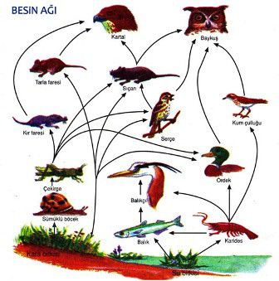

Slide 9
EKOSİSTEM CANSIZ UNSURLAR
Fiziksel (ışık, sıcaklık, rüzgâr ve yağış) ve kimyasal etmenlerden (su, karbon, oksijen, azot, fosfor, karbonhidrat, proteinler, vitamin ve yağ) oluşur. Ekosistemi oluşturan ve canlılarla sürekli etkileşim hâlinde olan bu unsurlar, canlılar üzerinde önemli bir etkiye sahiptir. Birbirleriyle sıkı ilişki içerisinde olan ekosistemin canlı ögeleri (üreticiler, tüketiciler ve ayrıştırıcılar) ile cansız çevre, yaşamlarını bir arada sürdürür. Cansız unsurlar, canlıların yaşamının devamı için gerekli olan enerji akışı ve besin zincirinin kesintisiz devam etmesinde oldukça önemli bir etkiye sahiptir. Ekosistemin cansız unsurları, canlıların yaşam alanlarının belirlenmesinde ve yeryüzüne dağılışında etkin rol oynar.

Slide 10
KİMYASAL UNSURLAR
Organik Maddeler
Karbonhidratlar : Karbonhidrat en çok tahıl gruplarında, pirinçte, ekmek türlerinde, makarna ve arpa gibi gıdalarda, hamur işlerinde ve toz şekerde bulunur. Karbonhidrat en çok enerji yapımında kullanılır.
Yağlar : Vücutta organların işlevlerini yerine getirebilmesi için yağa ihtiyaç duyulur. Bir gram yağda yaklaşık olarak 9 kalori bulunduğundan günlük yağ tüketimine dikkat etmek gerekmektedir. Aslında günde sadece 50 gr yağ tüketilmesi vücut için yeterlidir. Bazı asitler ve vitaminler sadece yağda çözünür. Bu sebeple vücut yağa gereksinim duyar.

Slide 11
Protein : Kasın temelinde protein vardır; bu sebeple spor yapan kişiler daha çok protein ağırlıklı beslenmektedirler. Proteinleri hayvansal ve bitkisel gıdalardan alabiliriz. Et, sakatat, balık, yumurta ve sütte bol miktarda protein bulunur.​
Vitaminler : Vitaminler ve mineraller çocuklarda kemik ve sinir gelişiminin yanı sıra dişlerin büyümesi için de gereklidir. Yine yetişkinler de hayatlarını kaliteli bir şekilde sürdürmek, hastalıklardan korunmak için vitaminlere ihtiyaç duyar. Vitaminler başlıca A,D,E,K (YAĞDA ÇÖZÜNEN) VE B,C (SUDA ÇÖZÜNEN) vitaminlerdir.​

Slide 12
KİMYASAL UNSURLAR
İnorganik Maddeler
Su : Su, Dünya üzerinde bol miktarda bulunan ve tüm canlıların yaşaması için vazgeçilmez olan, kokusuz ve tatsız bir kimyasal bileşiktir.
Oksijen : Atom numarası 8, Atom ağırlığı 16 olan, hidrojenle birleşerek suyu oluşturan, rengi, kokusu ve tadı olmayan, havada beşte bir oranında bulunan bir gazdır.
Karbondioksit : Karbondioksit, kovalent bağlı bir karbon ve iki oksijen atomundan oluşan moleküle sahip, normal koşullarda gaz halinde bulunan bileşiğin adıdır. Renk ve kokusu yoktur.

Slide 13
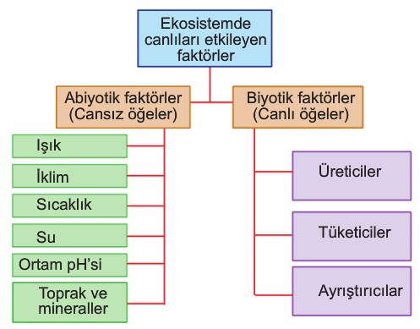
Bütün canlıların beslenme gibi zaruri bir ihtiyacı vardır yoksa hayatları sona erer. Ve görebildiğiniz her besin topraktan gelir. Bir diğer açıdan biz yaşarken toprak bizi besler, ölünce cansız bedenimizle biz onu besleriz. Böyle bir denge vardır. Az önce her besin topraktan geliyor dedik biraz daha açalım bu konuyu:
Örneğin meyve ve sebzelere bakın; çilek, soğan, pırasa, ıspanak, brokoli, salatalık, kivi, domates, portakal... Hepsi toprakta yetişir. Veya havansal kaynaklı ürünlere bakalım. Örneğin süt inekten, bal arıdan elde edilir. Ve inekle arının da beslendiği madde topraktır.
Minerallere gelecek olursak... Mineraller toprakta çokça bulunur. Hani her taşın rengi aynı değildir bilirsiniz. Taşlara farklı renk veren de minerallerdir.

Slide 14
pH, yaşanılan ortamın asit ya da bazlığını ifade eder. Bilinçsizce kullanılan gübreler, asit yağmurları, kimyasal atıklar, tarım ilaçları, çöp ve kanalizasyon atıkları pH değişikliklerine neden olur. Toprak pH’ sının değişimi bitkileri ve bunlarla beslenen diğer canlıları etkiler. Sucul ortamdaki pH değişiminde de balıklar, su bitkileri gibi canlılar etkilenebilir.

Slide 15
BENİ DİNLEDİĞİNİZ İÇİN TEŞEKKÜR EDERİM
HAZIRLAYAN : Gökhan İleri
9/A 188

